Slide 1
TAVRが臨床に与えた影響
・経カテーテル大動脈弁置換術（TAVR）が導入されてから，その臨床診療に対する影響は，現在標準治療と考えられている外科的大動脈弁置換術と比較してどうかという疑問
・ドイツで，2007～13 年に単独で実施されたすべての TAVR および外科的大動脈弁置換術について，患者背景と院内転帰に関するデータを解析した
・7年間で全体で，TAVR は 32,581 件，外科的大動脈弁置換術は 55,992 件実施された
・TAVRとSAVRを件数，年齢，予後などで比較・検討した

Slide 2
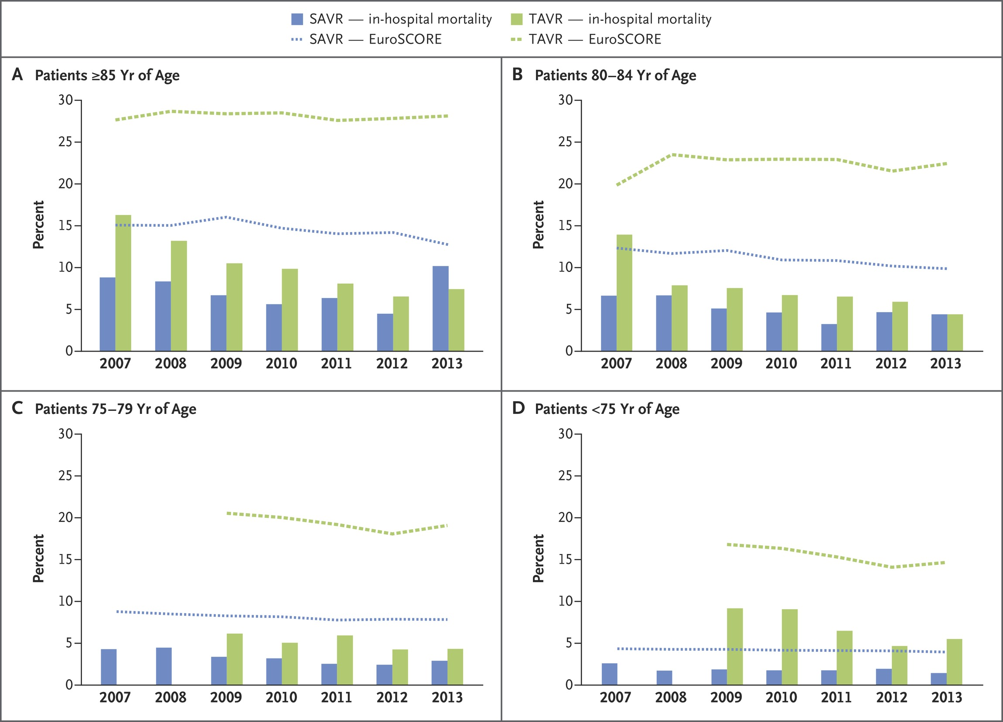
TAVR の件数は，2007 年には 144 件であったが，2013 年には 9,147 件に増加した
一方，外科的大動脈弁置換術の件数は2007年にの8,622 件から 2013年の7,048 件へとわずかに減少した
TAVR を受けた患者は外科的大動脈弁置換術を受けた患者よりも年齢が高く（平均年齢 81.0±6.1 歳 対 70.2±10.0 歳），術前リスクが高かった[推定ロジスティック EuroSCORE 22.4% 対 6.3%]
院内死亡率は両群とも 2007 年から 2013 年にかけて低下した（TAVR 群では 13.2%から 5.4%へと低下し，外科的大動脈弁置換術群では 3.8%から 2.2%へと低下）
脳卒中，出血，ペースメーカー植込みの発生率もTAVRおよびSAVRとも低下した（急性腎障害は変わらなかった）
TAVR を受けた患者は外科的大動脈弁置換術を受けた患者よりも年齢が高く，手術リスクが高かった．院内死亡率は両群とも低下したが，TAVR 群のほうが低下が大きかった．

Slide 3
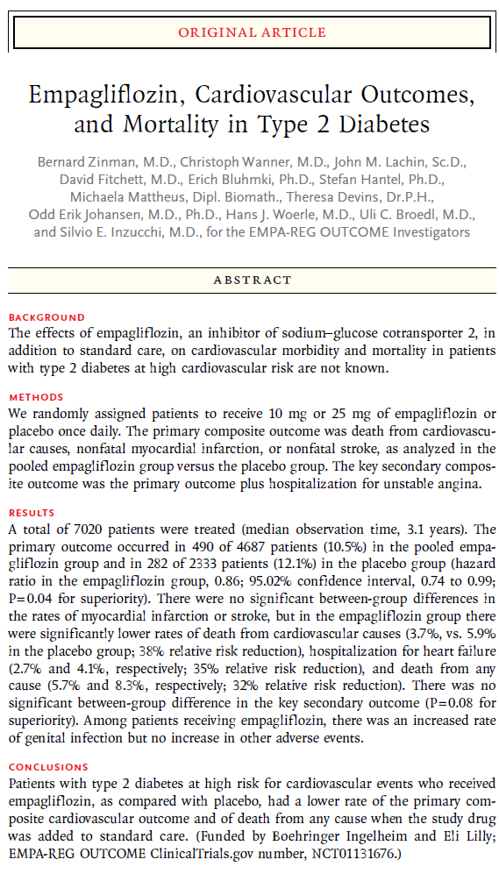
エンパグリフロジン（SGLT2阻害薬）の2 型糖尿病患者における心血管転帰の改善
・2 型糖尿病で心血管リスクが高い患者において，ナトリウム・グルコース共輸送体 2 阻害薬エンパグリフロジン（ジャディアンス）の標準治療への追加が，心血管系の合併症と死亡に及ぼす影響は明らかではない．
・患者を，エンパグリフロジン 10 mg を 1 日 1 回投与する群，同 25 mg を投与する群，プラセボを投与する群に無作為に割り付けた．
・主要複合転帰は，心血管系の原因による死亡，非致死的心筋梗塞，非致死的脳卒中とし，エンパグリフロジン統合群とプラセボ群とで比較解析した．
・主な副次的複合転帰は，主要転帰に，不安定狭心症による入院を加えたものとした．

Slide 4
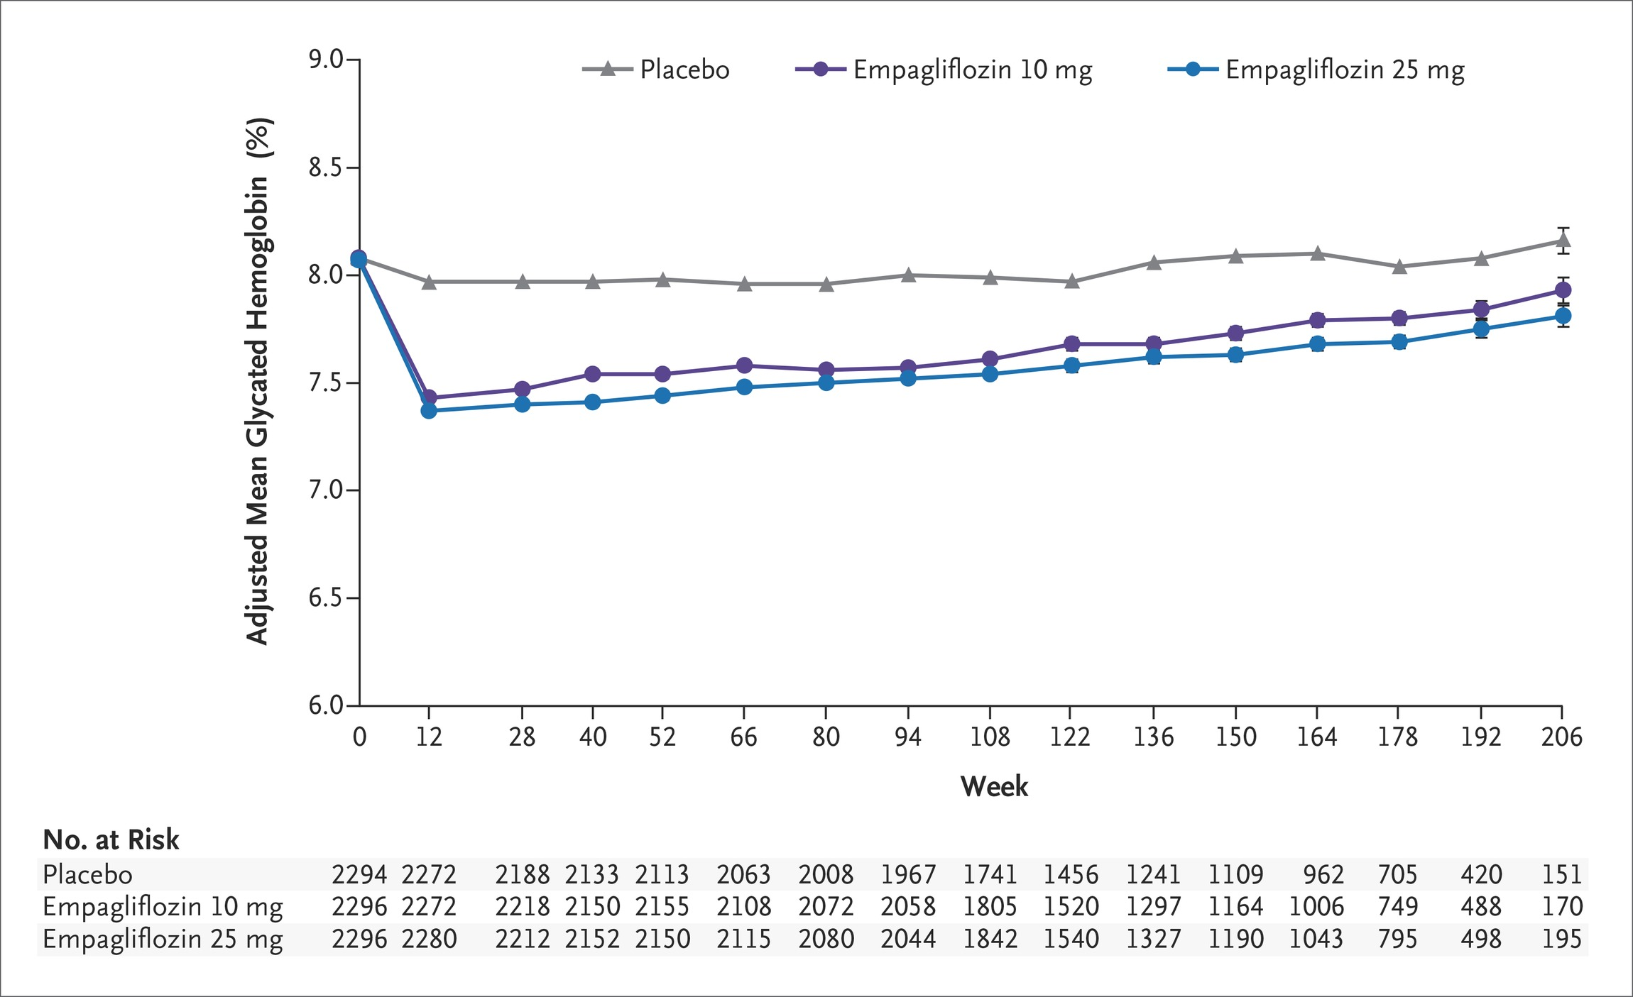
・2 型糖尿病で心血管イベントのリスクが高い患者において，標準治療にエンパグリフロジンを追加した場合，プラセボを追加した場合と比較して，主要複合心血管転帰の発生率と全死因死亡率が低かった（HR 0.86，95%CI 0.74～0.99，P＝0.04）

Slide 5
糖尿病患者におけるパクリタキセル溶出冠動脈ステントとエベロリムス溶出冠動脈ステントとの比較
・糖尿病と冠動脈疾患を合併し，経皮的冠動脈インターベンション（PCI）を受ける患者に対してどの薬剤溶出性ステントを選択するかについては，議論が続いている．
・糖尿病と冠動脈疾患を合併し，PCI を受ける患者 1,830 例を，パクリタキセル溶出ステントを留置する群とエベロリムス溶出ステントを留置する群に無作為に割り付けた．
・筆者らは非劣性試験デザインを用い，リスク差の 95%信頼区間（CI）の上限 4 パーセントポイントを非劣性マージンとした．
・主要エンドポイントは，追跡調査 1 年の時点でのtarget vessel failureとし，その定義は，心臓死，標的血管心筋梗塞，虚血による標的血管血行再建の複合とした．

Slide 6
・1年での時点でのパクリタキセル溶出ステントは，エベロリムス溶出ステントに対する非劣性の基準を満たさなかった
（標的血管不全の発生率 5.6% 対 2.9%，リスク差 2.7% [95% CI 0.8～4.5]，RR 1.89 [95% CI 1.20～2.99]，非劣性に対するP＝0.38）．
・糖尿病と冠動脈疾患を合併し，PCI を受ける患者において，パクリタキセル溶出ステントに，エベロリムス溶出ステントに対する非劣性は認められず，また，1 年の時点での標的血管不全，心筋梗塞，ステント血栓症，標的血管血行再建の発生率がより高かった．

Slide 7
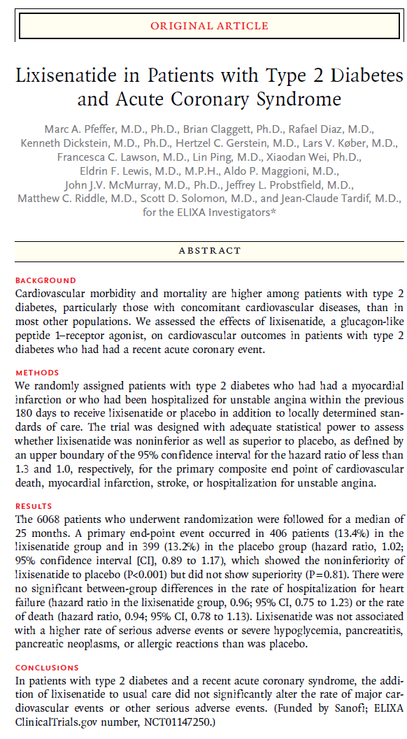
2 型糖尿病に急性冠症候群を合併した患者に対するリキシセナチド（GLP-1阻害薬）
・2 型糖尿病患者，とくに心血管疾患が併存している患者では，集団と比較して，心血管系の合併症および死亡の発生率が高い．
・グルカゴン様ペプチド 1 受容体作動薬であるリキシセナチド（リキスミア）が，急性冠症候群を発症して間もない 2 型糖尿病患者の心血管転帰に及ぼす影響を評価
・180 日以内に心筋梗塞を発症したか，不安定狭心症により入院した 2 型糖尿病患者を，標準治療に加えて，リキシセナチドを投与する群とプラセボを投与する群に無作為に割り付けた．
・主要複合エンドポイントである心血管死亡，心筋梗塞，脳卒中，不安定狭心症による入院について，リキシセナチドのプラセボに対する非劣性および優越性を検討

Slide 8
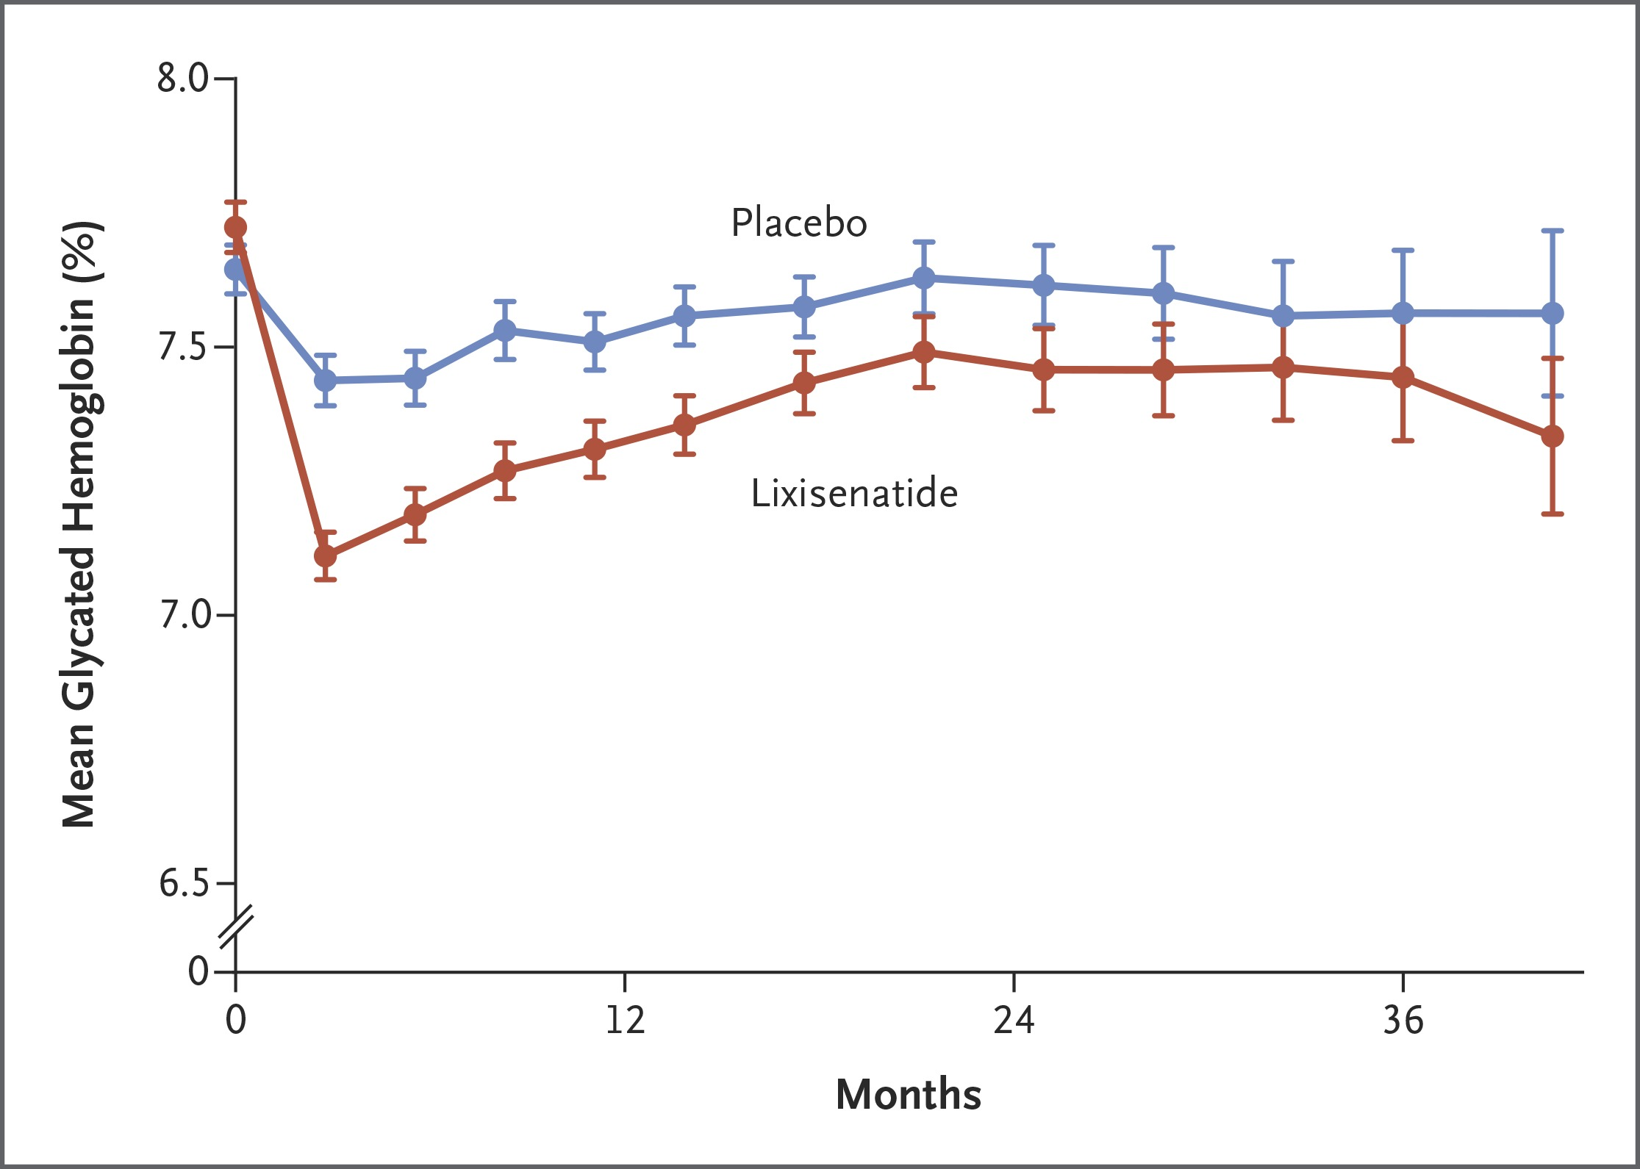
・6,068 例を無作為化し，中央値で 25 ヵ月間追跡した．
・主要エンドポイントのイベントは，リキシセナチド群では 406 例（13.4%），プラセボ群では 399 例（13.2%）で発生し（HR 1.02，95%CI 0.89～1.17），リキシセナチドのプラセボに対する非劣性が示されたが（P＜0.001），優越性は示されなかった（P＝0.81）．
・心不全による入院率（リキシセナチド群のHR 0.96，95% CI 0.75～1.23），死亡率（HR 0.94，95% CI 0.78～1.13）に群間で有意差は認められなかった．
・リキシセナチド群で，重篤な有害事象，および重症低血糖，膵炎，膵腫瘍，アレルギー反応の発生率がプラセボ群よりも高くなることはなかった．
2 型糖尿病で急性冠症候群を発症して間もない患者において，通常治療にリキシセナチドを追加しても，主要心血管イベントおよびその他の重篤な有害事象の発生率に有意な変化は認められなかった．

Slide 9
感染症が疑われる重症患者の発熱に対するアセトアミノフェン
・アセトアミノフェンは，感染症の可能性が高い集中治療室（ICU）患者の発熱に対して一般的に使用されているが，その効果は明らかにされていない．
・感染症が確定しているまたは疑われる例で，発熱（体温 38℃以上）が認められる患者 700 例を，アセトアミノフェン 1 g 群とプラセボ群に無作為に割り付け，ICU 退室，解熱，抗菌薬療法の中止，または死亡まで 6 時間ごとに静脈内投与した．
・主要評価項目は，無作為化から 28 日目までの，ICU 退室後の日数（集中治療の必要性がなく生存している日数）とした．

Slide 10
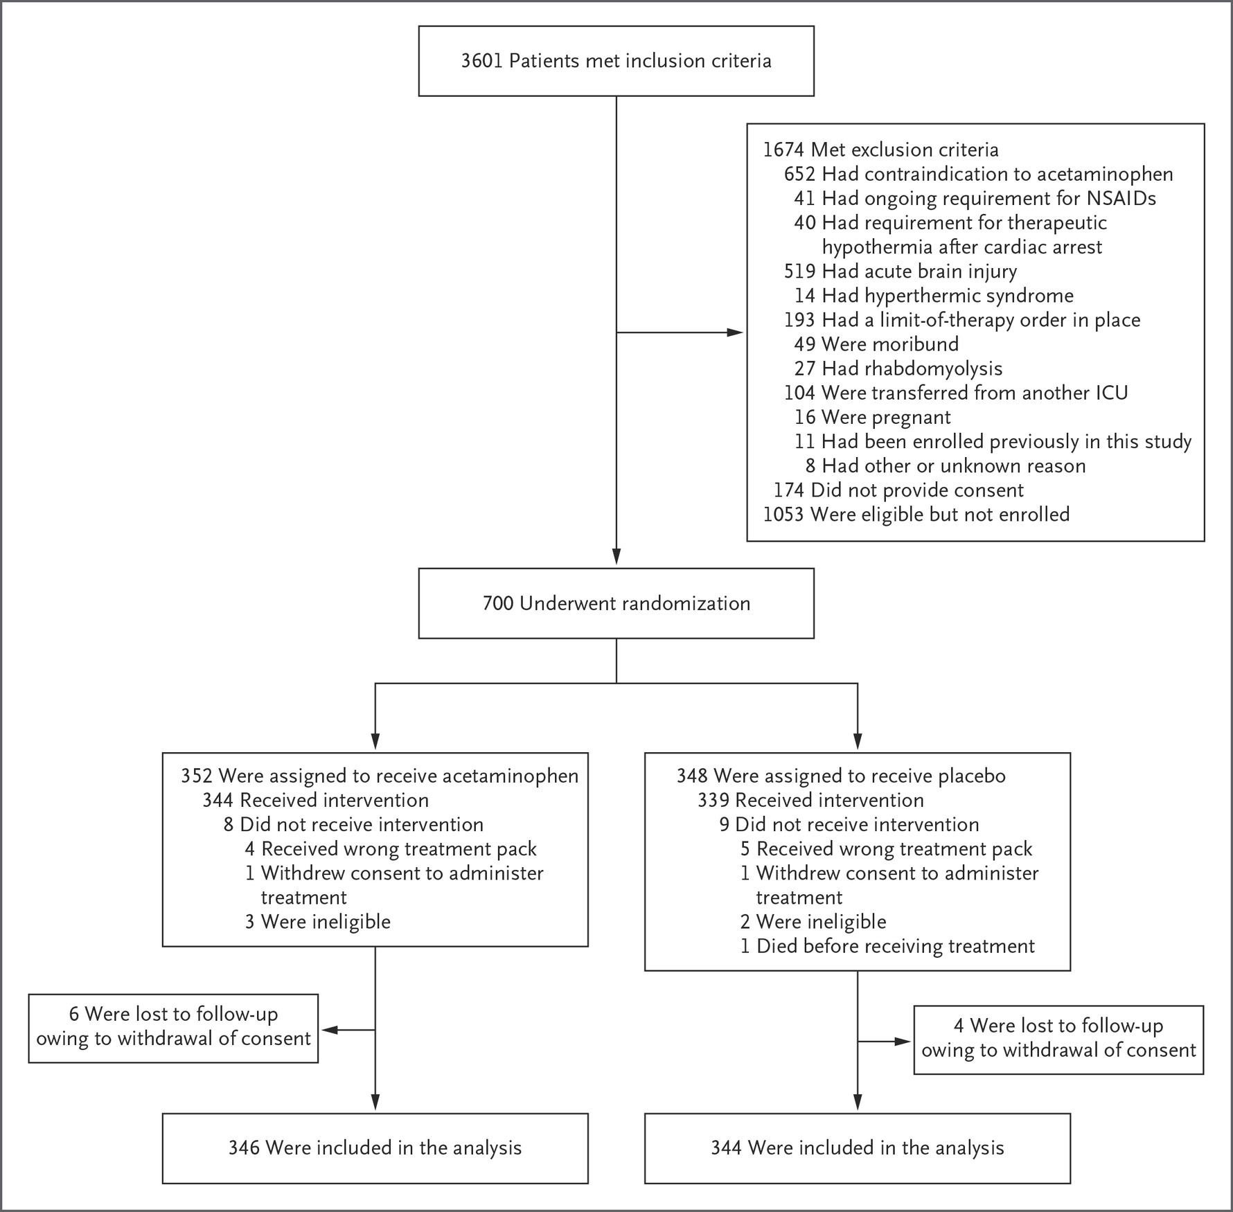
・28 日目までの ICU 退室後の日数は，アセトアミノフェン群 23 日，プラセボ群 22 日であり，有意差は認められなかった（Hodges–Lehmann 推定絶対差 0 日;96.2% 信頼区間 [CI] 0～1，P＝0.07）．
・アセトアミノフェン群の 345 例中 55 例（15.9%）と，プラセボ群の 344 例中 57 例（16.6%）が 90 日目までに死亡した（相対リスク 0.96，95% CI 0.66～1.39，P＝0.84）．
・感染症の可能性が高い発熱に対してアセトアミノフェンを早期に投与しても，ICU 退室後の日数には影響がなかった．

